Slide 1
“EVALUACIÓN DE LA RESPUESTA RIZOGÉNICA DE ESQUEJES, EN DOS GENOTIPOS DE ANTURIO (Anthurium andraeanum L.)”.
AUTOR: CARGUA RAMÍREZ, ESTHEFANY PAOLA
SANTO DOMINGO - ECUADOR
2019

Slide 2
INTRODUCCIÓN
Sur de Colombia y Norte de Ecuador
Guayas (139 ha.), Los Ríos, Manabí, Esmeraldas, El Oro, Pichincha y Amazonía.
Zonas tropicales: Machala, Milagro, Santo Domingo, Tena y Naranjal.
(Benedictis , 2001)
Holanda: 120’ Hawaii: 11’ tallos/año
(Salgado, 2007)
Mercado extranjero: España, Inglaterra, Rusia, Canadá, Panamá y Estados Unidos.

Slide 3
OBJETIVOS
GENERAL
Evaluar la respuesta rizogénica de esquejes y calidad de plantas en dos genotipos de anturio (Anthurium andraeanum) L.
ESPECIFICOS
Determinar la respuesta rizogénica de esquejes con dos, cuatro y seis yemas en dos genotipos de anturio.
Comparar la calidad de plántulas de anturio en función del genotipo y el número de yemas de esquejes.
Medir el crecimiento inicial en los diferentes tipos de esquejes según su tratamiento.
HIPOTESIS
Ha: La capacidad rizogénica y la calidad de plantas varía con los genotipos y el número de yemas por esquejes.
Ho: La capacidad rizogénica y la calidad de plantas no varía con los genotipos y el número de yemas por esquejes.

Slide 4
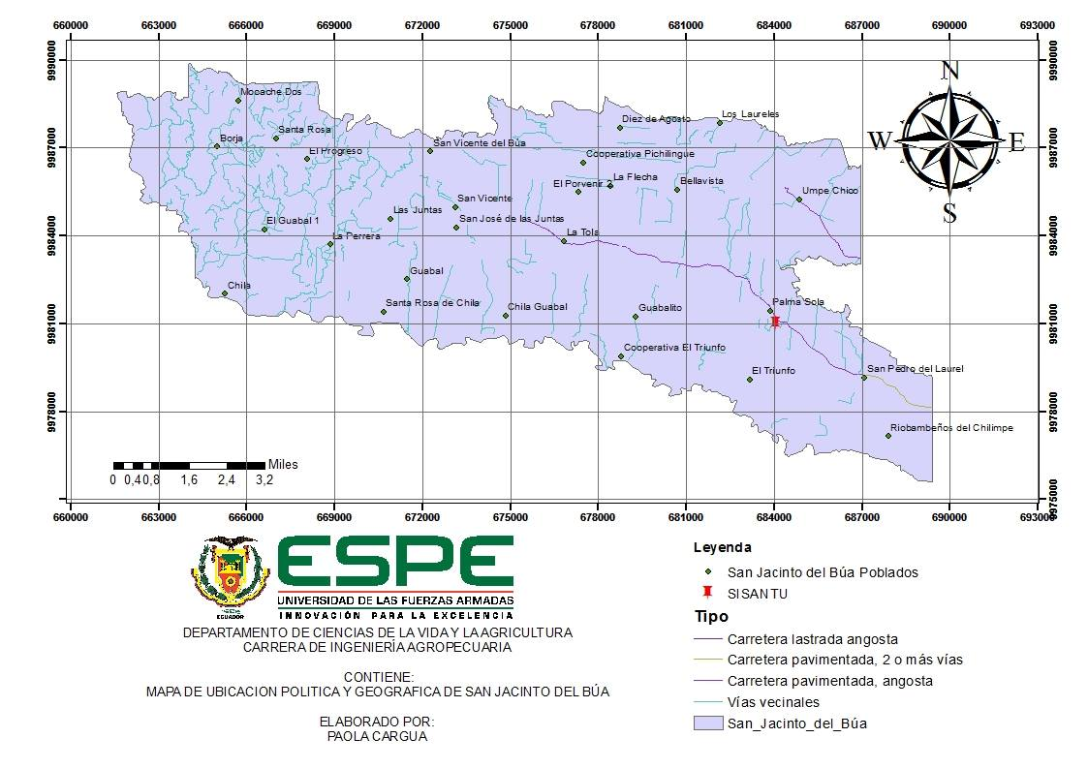
Diseño Experimental
MATERIALES Y MÉTODOS
Ubicación Geográfica
Ubicación Política
País: Ecuador
Provincia: Santo Domingo de los Tsáchilas
Cantón: Santo Domingo
Parroquia: San Jacinto del Búa
Sector: Recinto Palmasola
Tabla 1. Factor variedad y numero de yemas.
Factor | Código | Descripción
Variedad | V | Acrópolis V1
 |  | Nacional V2
Número de yemas por esqueje | Y | Y1= 2 yemas
 |  | Y2= 4 yemas
 |  | Y3= 6 yemas
284 m.s.n.m

Slide 5
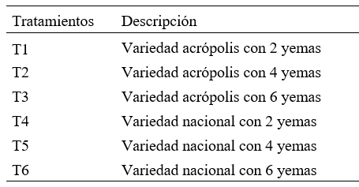
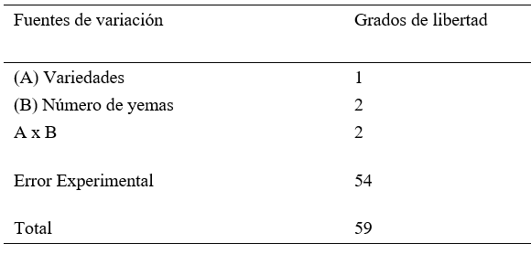
Tratamientos a comparar
Tabla 2. Descripción de los tratamientos a evaluar.
Diseño Experimental:
Esquema bifactorial A=2 x B=3 conducido a un diseño completamente al azar (DCA).
Repeticiones:
El ensayo conto con 10 repeticiones por tratamiento.
Esquema del análisis de varianza
Unidades experimentales:
Un esqueje representa una UE.
Tabla 3. Análisis de varianza de un esquema bifactorial conducido a un diseño en DCA.
Análisis Funcional:
Análisis de varianza (ADEVA) y la separación de medias con la prueba de Tukey al 5% de probabilidades de error.

Slide 6
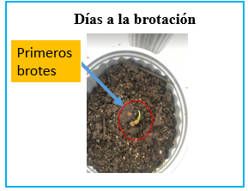
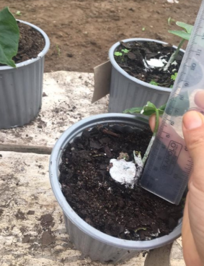
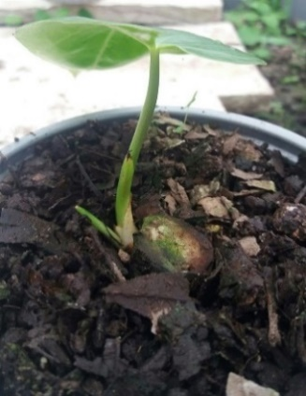
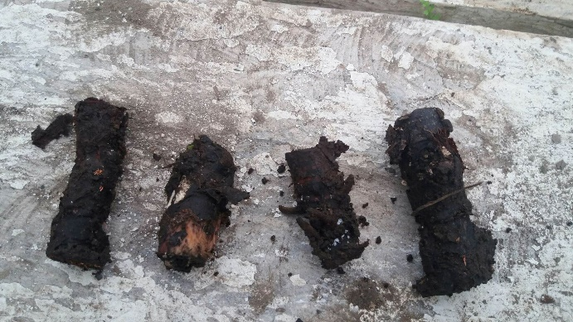
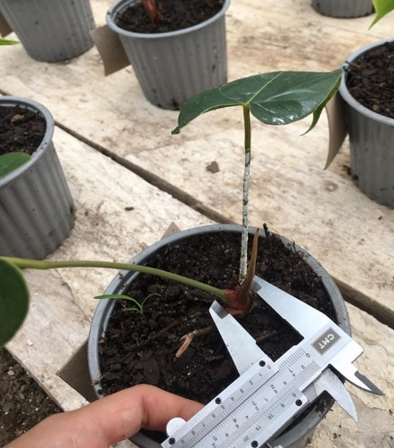
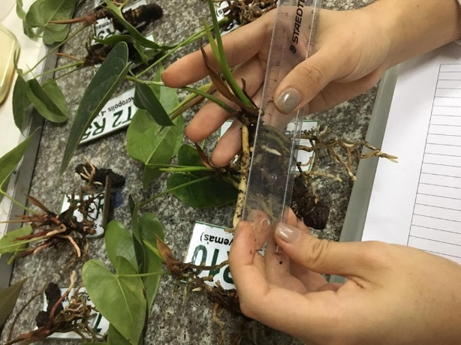
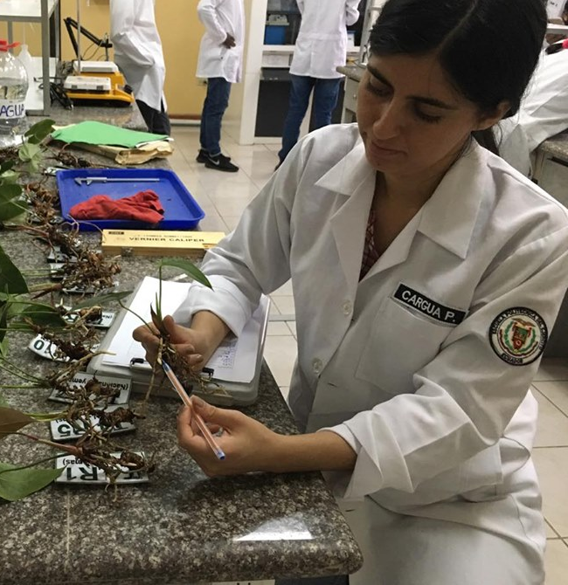
Variables a Medir
Porcentaje de mortalidad
Altura de brote
Diámetro del brote
Longitud de masa radical
Número de raíces principales

Slide 7
Variables a Medir
Índice de vigor o esbeltez.
Relación biomasa aérea/biomasa radical
$$\frac{\text{altura} \text{de} \text{brote}\text{ (}\text{cm}\text{)}}{\text{di}\text{á}\text{metro} \text{de} \text{brote}\text{ (}\text{mm}\text{.}}$$
$$\frac{\text{P}\text{eso} \text{seco} \text{de} \text{la} \text{parte} \text{a}\text{é}\text{rea}}{\text{p}\text{eso} \text{seco} \text{de} \text{la} \text{parte} }$$
$ICD=\frac{Peso seco biomasa total (g)}{\frac{Altura (cm)}{Diámetro (mm)}+\frac{ Peso seco aéreo(g)}{Peso seco radical (g)}}$
Índice de calidad de Dickson

Slide 8
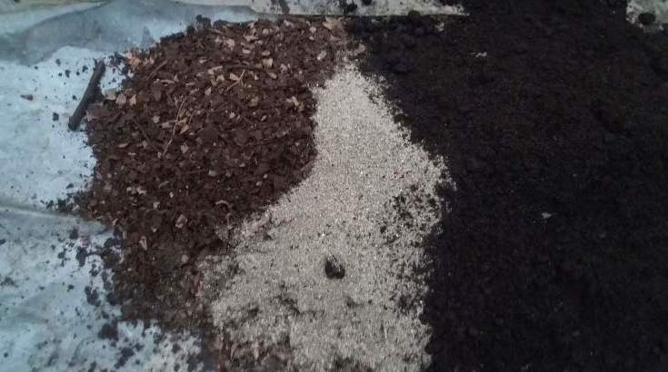
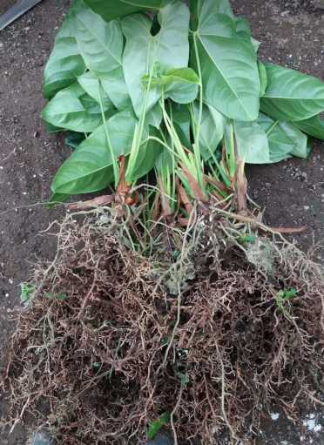
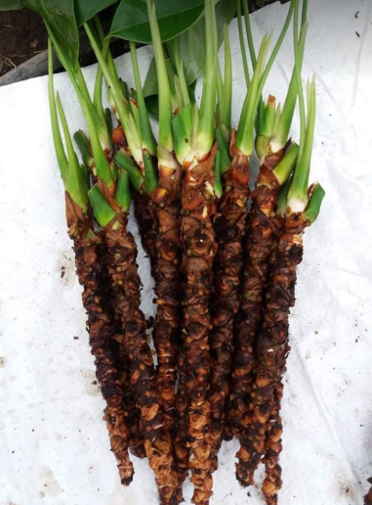
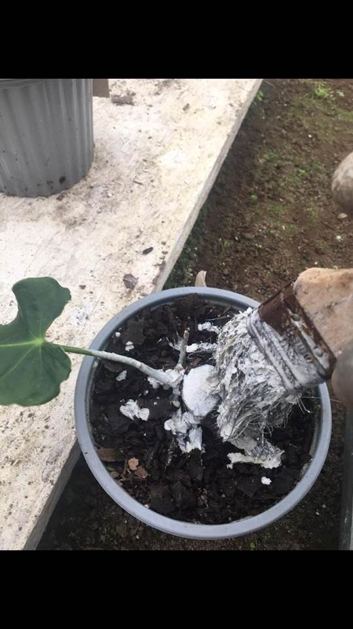
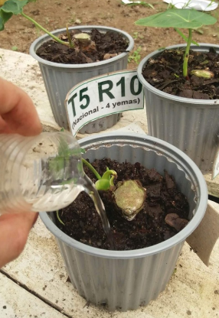
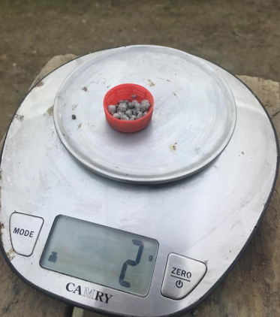
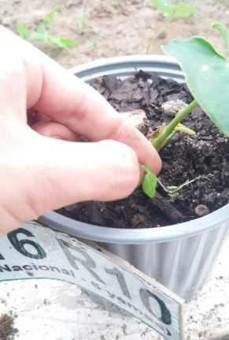
Métodos Específicos de Manejo del Experimento.
Preparación de sustrato
Preparación de esquejes
Aplicación de pasta
Riego
Control de maleza
Fertilización

Slide 9
RESULTADOS Y DISCUSION
Porcentaje mortalidad
- Los resultados muestran que la variedad acrópolis es más sensible a la propagación por esquejes en relación a la variedad nacional. Esto puede deberse a que la variedad acrópolis al ser una variedad introducida.

Slide 10
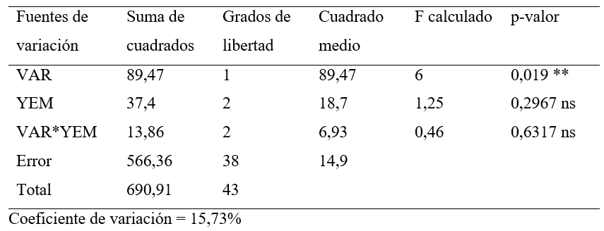
Días a la brotación
Existió diferencia significativa en el factor variedad.

Slide 11
Altura de brote

Slide 12
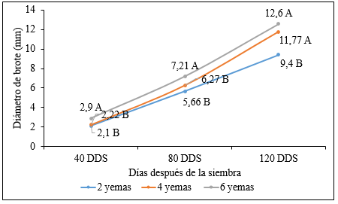
Diámetro de brote

Slide 13
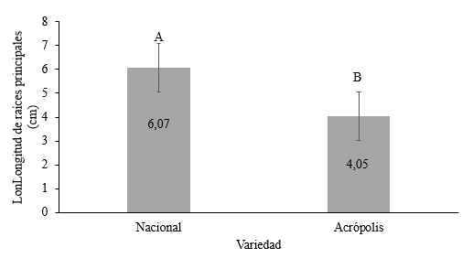
Número de raíces principales
Longitud de raíces principales

Slide 14
Índice de vigor o esbeltez
(Toral, 1997).

Slide 15
Índice de calidad de dickson
(Dickson, Leaf, & Hosner, 1960)

Slide 16
Relación biomasa aérea/biomasa radical
(Birchler, Rose, Royo, & Pardos, 1998).

Slide 17
CONCLUSIONES
Se pudo determinar qua la respuesta rizogénica en anturio influye de manera significativa el genotipo de la planta, donde la variedad nacional por estar adaptada al medio obtuvo mayor cantidad de raíces principales y mayor longitud de raíces con un promedio de 5 raíces por brote y 6 cm de longitud en raíces principales.
Se pudo comparar la calidad de plántulas donde el factor número de yemas presento una diferencia significativa, los tratamientos con mayor número de yemas tuvieron una mejor calidad, como se muestra en los resultados de relación biomasa aérea/ radial los esquejes con 4 y 6 yemas alcanzaron la mejor relación promedio de 0,91 y 0,89 respectivamente. También se mostró resultados similares en la variable índice de vigor donde los esquejes con 6 yemas obtuvieron un buen índice promedio con 0,94.

Slide 18
Se pudo medir el crecimiento inicial a los 40 días después de la siembra, donde se registró la mayor altura y diámetro de brote en la variedad nacional y en esquejes con mayor número de yemas, alcanzando un promedio de 2,03 cm de altura y 2,9 mm de diámetro.
El tratamiento con 6 yemas de variedad nacional presento un menor porcentaje de mortalidad con un 10%, y la mayor mortalidad se registró con un 50% en el tratamiento con 2 yemas en la variedad acrópolis.
Existió una diferencia significativa en el factor variedad y numero de yemas por separado, puesto que en ninguna variable presento diferencia estadísticamente significativa en la interacción de los factores.

Slide 19
RECOMENDACIONES
En multiplicación de plántulas se debe seleccionar plantas madre de anturio que posean las mejores características de alta producción, calidad, tolerancia y resistencia.
Aplicar productos enraizantes que contengan ácido indolacetico en dosis de 3 gramos por litro, manteniendo la base del esqueje sumergida por 16 horas en la solución.
Se recomienda evaluar la calidad de plantas durante la aclimatación y su posterior comportamiento en campo, para determinar el mejor índice de calidad a nivel de vivero en plantas de anturio.
Este protocolo de reproducción vegetativa se recomienda para variedades locales y además usar esquejes de 4 yemas para ahorrar material vegetal ya que comparación con esquejes de 6 yemas no presentaron diferencia muy significativa

Slide 20
GRACIAS

